Slide 1
INTODUÇÃO À LÓGICA BIVALENTE E À TEORIA
DOS CONJUNTOS
Tema: Lógica e teoria dos conjuntos

Slide 2

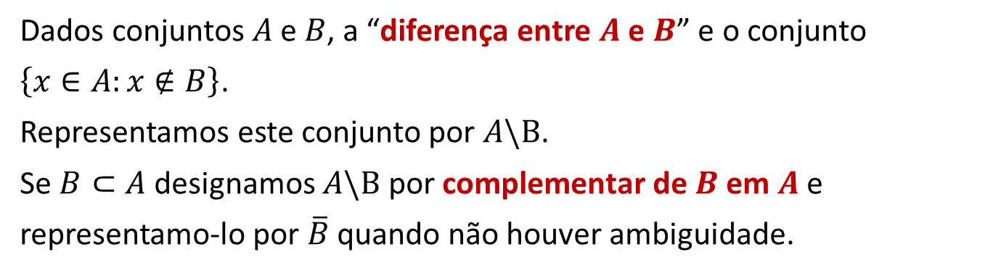
INTRODUÇÃO À LÓGICA BIVALENTE E À TEORIA DOS CONJUNTOS
LÓGICA E TEORIA DOS CONJUNTOS
Definição
Dados conjuntos $A$ e $B$, a “diferença entre $A$ e $B$” e o conjunto
$\left\{x∈A:x∉B\right\}$.
Representamos este conjunto por $A\backslash B$.
Se $B⊂A$designamos $A\backslash B$ por complementar de $B$ em $A$ e
representamo-lo por $\overline{B}$ quando não houver ambiguidade.

Slide 3
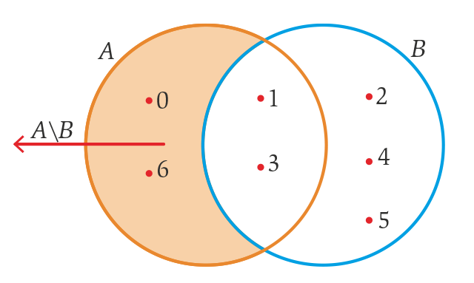
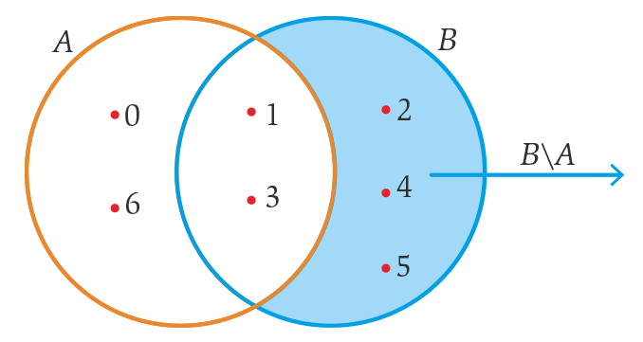
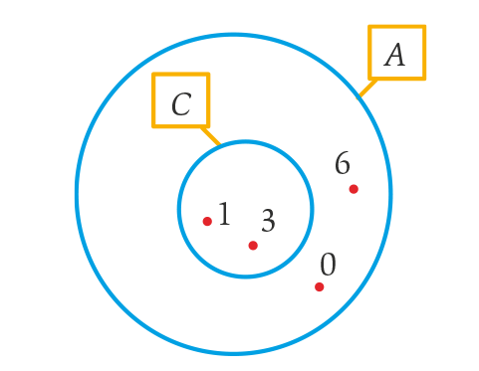






INTRODUÇÃO À LÓGICA BIVALENTE E À TEORIA DOS CONJUNTOS
LÓGICA E TEORIA DOS CONJUNTOS
Exemplo 35
Sejam $A=\left\{0,1,3,6\right\}$ e $B=\left\{1,2,3,4,5\right\}$ e $C=\left\{1,3\right\}$
Então $A\backslash B=\left\{0,6\right\}$
$$B\backslash A=\left\{2,4,5\right\}$$
Repara que $C⊂A$, por isso
$$A\backslash C=\left\{0,6\right\}$$
$$C\backslash A=∅$$

Slide 4

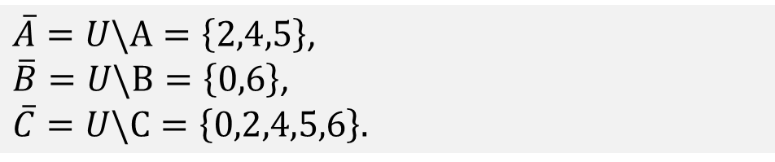

INTRODUÇÃO À LÓGICA BIVALENTE E À TEORIA DOS CONJUNTOS
LÓGICA E TEORIA DOS CONJUNTOS
Exemplo 35 (continuação)
Sejam $A=\left\{0,1,3,6\right\}$ e $B=\left\{1,2,3,4,5\right\}$ e $C=\left\{1,3\right\}$
Se considerarmos que $A$, $B$ e $A$ são subconjuntos de
$U=\left\{0,1,2,3,4,5,6\right\}$
então
$\overline{A}=U\backslash A=\left\{2,4,5\right\}$,
$\overline{B}=U\backslash B=\left\{0,6\right\}$,
$$\overline{C}=U\backslash C=\left\{0,2,4,5,6\right\}.$$

Slide 5
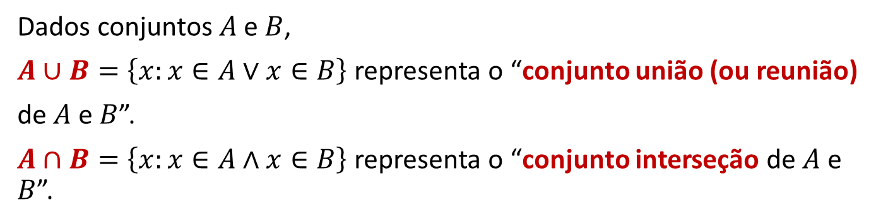
INTRODUÇÃO À LÓGICA BIVALENTE E À TEORIA DOS CONJUNTOS
LÓGICA E TEORIA DOS CONJUNTOS
Definição
Dados conjuntos $A$ e $B$,
$A∪B=\left\{x:x∈A∨x∈B\right\}$ representa o “conjunto união (ou reunião)
de $A$ e $B$”.
$A∩B=\left\{x:x∈A∧x∈B\right\}$ representa o “conjunto interseção de $A$ e $B$”.

Slide 6
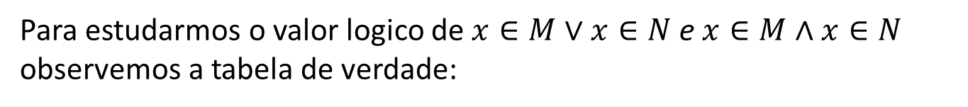

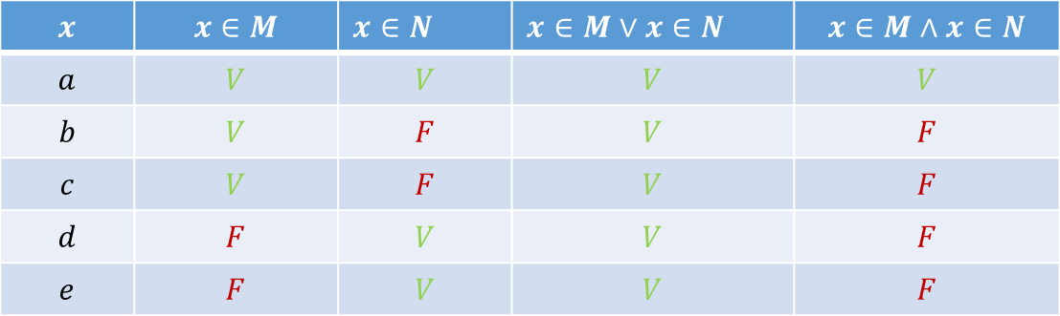
INTRODUÇÃO À LÓGICA BIVALENTE E À TEORIA DOS CONJUNTOS
LÓGICA E TEORIA DOS CONJUNTOS
Exemplo 36
Sejam $M=\left\{a,b,c\right\}$ e $N=\left\{a,e,d\right\}$
Sabemos que:
• uma disjunção de duas proposições é verdadeira se e só se pelo
menos uma delas for verdadeira;
• uma conjunção de duas proposições é verdadeira se e só se as
duas proposições forem verdadeiras.
Para estudarmos o valor logico de $x∈M∨x∈N$ e $x∈M∧x∈N$
observemos a tabela de verdade:
$$x$$ | $$x∈M$$ | $x∈N$ | $x∈M∨x∈N$ | $$x∈M∧x∈N$$
$$a$$ | $$V$$ | $$V$$ | $$V$$ | $$V$$
$$b$$ | $$V$$ | $$F$$ | $$V$$ | $$F$$
$$c$$ | $$V$$ | $$F$$ | $$V$$ | $$F$$
$$d$$ | $$F$$ | $$V$$ | $$V$$ | $$F$$
$$e$$ | $$F$$ | $$V$$ | $$V$$ | $$F$$

Slide 7
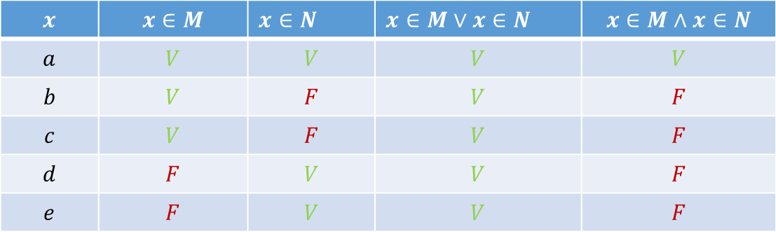

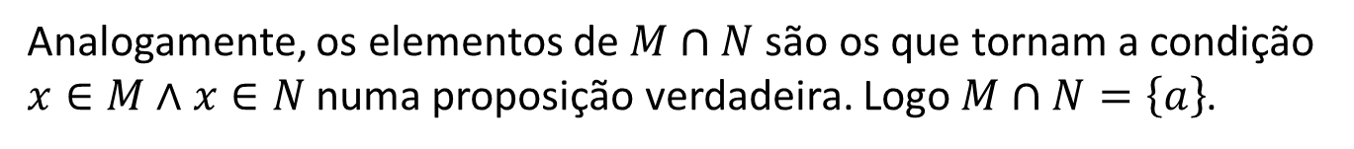
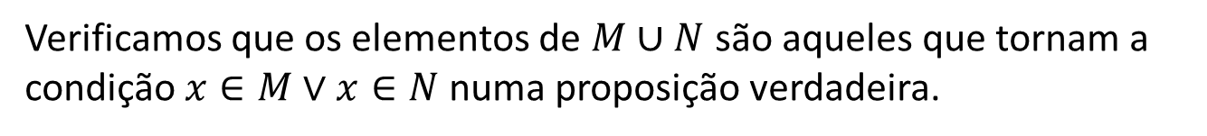
INTRODUÇÃO À LÓGICA BIVALENTE E À TEORIA DOS CONJUNTOS
LÓGICA E TEORIA DOS CONJUNTOS
Exemplo 36 (continuação)
Sejam $M=\left\{a,b,c\right\}$ e $N=\left\{a,e,d\right\}$
$$x$$ | $$x∈M$$ | $x∈N$ | $x∈M∨x∈N$ | $$x∈M∧x∈N$$
$$a$$ | $$V$$ | $$V$$ | $$V$$ | $$V$$
$$b$$ | $$V$$ | $$F$$ | $$V$$ | $$F$$
$$c$$ | $$V$$ | $$F$$ | $$V$$ | $$F$$
$$d$$ | $$F$$ | $$V$$ | $$V$$ | $$F$$
$$e$$ | $$F$$ | $$V$$ | $$V$$ | $$F$$
Verificamos que os elementos de $M∪N$são aqueles que tornam a
condição $x∈M∨x∈N$numa proposição verdadeira.
Logo $M∪N=\left\{a,b,c,e,d\right\}$
Analogamente, os elementos de $M∩N$são os que tornam a condição
$x∈M∧x∈N$ numa proposição verdadeira. Logo $M∩N=\left\{a\right\}$.

Slide 8
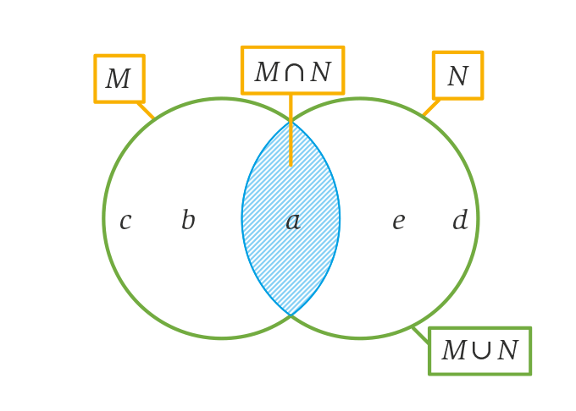


INTRODUÇÃO À LÓGICA BIVALENTE E À TEORIA DOS CONJUNTOS
LÓGICA E TEORIA DOS CONJUNTOS
Exemplo 36 (continuação)
Sejam $M=\left\{a,b,c\right\}$ e $N=\left\{a,e,d\right\}$
Podemos constatá-lo também, observando o diagrama de Venn:
$$M∪N=\left\{a,b,c,e,d\right\}$$
$$M∩N=\left\{a\right\}$$

Slide 9
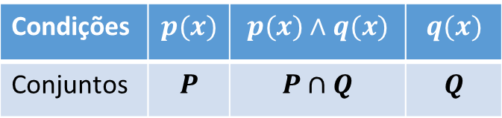
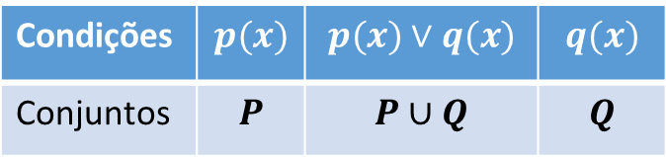
INTRODUÇÃO À LÓGICA BIVALENTE E À TEORIA DOS CONJUNTOS
LÓGICA E TEORIA DOS CONJUNTOS
Relacionar condições com conjuntos
De um modo geral
Disjunção de
condições
Reunião de
conjuntos
Disjunção de
condições
Reunião de
conjuntos
Condições | $$p(x)$$ | $$p(x)∨q(x)$$ | $$q(x)$$
Conjuntos | $$P$$ | $$P∪Q$$ | $$Q$$
Condições | $$p(x)$$ | $$p(x)∧q(x)$$ | $$q(x)$$
Conjuntos | $$P$$ | $$P∩Q$$ | $$Q$$
$$\overline{P∪Q}=\overline{P}∩\overline{Q} \overline{P∩Q}=\overline{P}∪\overline{Q}$$

Slide 10
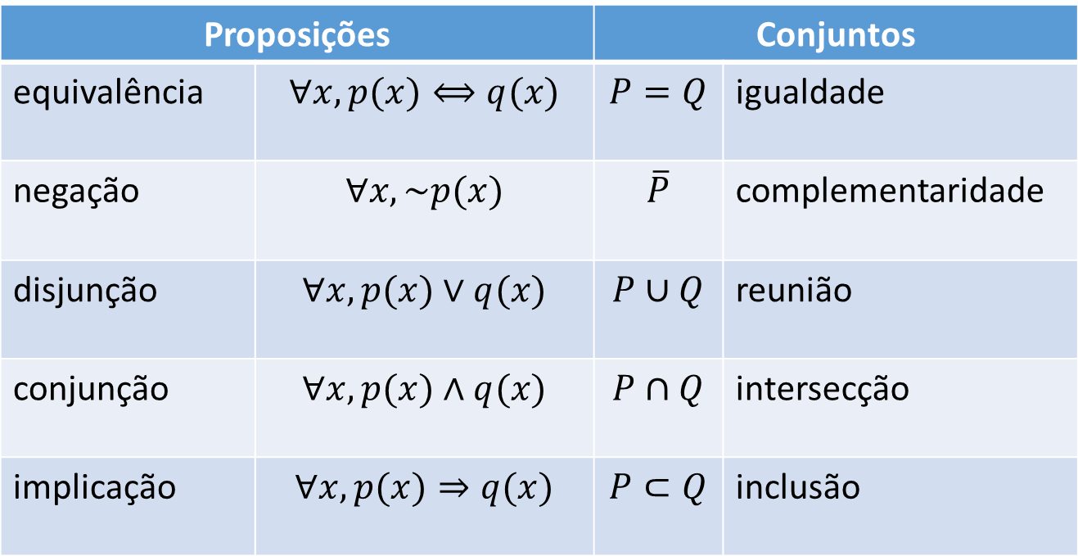
INTRODUÇÃO À LÓGICA BIVALENTE E À TEORIA DOS CONJUNTOS
LÓGICA E TEORIA DOS CONJUNTOS
Correspondência entre proposições e conjuntos
Proposições |  | Conjuntos
equivalência | $$∀x,p(x)⟺q(x)$$ | $$P=Q$$ | igualdade
negação | $$∀x,\sim p(x)$$ | $$\overline{P}$$ | complementaridade
disjunção | $$∀x,p(x)∨q(x)$$ | $$P∪Q$$ | reunião
conjunção | $$∀x,p(x)∧q(x)$$ | $$P∩Q$$ | intersecção
implicação | $$∀x,p(x)⇒q(x)$$ | $$P⊂Q$$ | inclusão

Slide 11
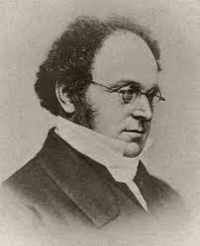
LÓGICA E TEORIA DOS CONJUNTOS
Um pouco de história
De Morgan publicou trabalhos sobre várias áreas
da matemática, mas foi na Lógica que adquiriu
uma maior notoriedade.
A sua grande contribuição foi como reformador
da lógica matemática. O seu livro “Lógica Formal”,
constituiu o seu mais importante trabalho para o
desenvolvimento deste ramo da matemática. De Morgan deu continuidade à obra de George Boole, sendo hoje mais conhecido por algumas importantes regras ou leis, sobre Lógica, que em sua homenagem, são conhecidas por “Leis de De Morgan”.
Augustus De Morgan
(1806-1871)

